Slide 1
GEOMETRINĖS FORMOS
Kauno lopšelis- darželis „Liepaitė“
Parengė: Rasa Barvainienė
Aistė Guobė

Slide 2
Tikslas: Supažindinti su formų įvairove, pastebėti formų panašumus ir skirtumus.

Slide 3
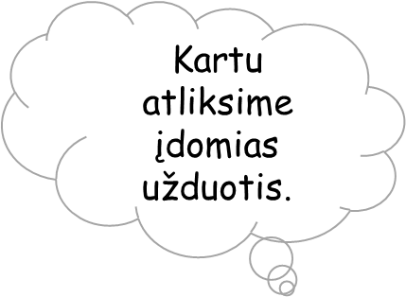
Sveiki vaikai, šiandien kviečiame jus pakeliauti po formų šalį.

Slide 4
TRIKAMPIS

Slide 5
TRIKAMPIS
TRIKAMPIS – PAPRASČIAUSIAS DAUGIAKAMPIS, TURINTIS TRIS KAMPUS IR TRIS KRAŠTINES.
KAMPAS
KRAŠTINĖ

Slide 6
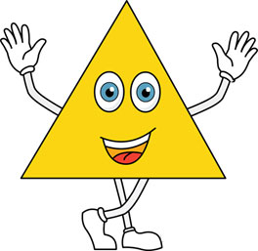
Žiūrėk, koks aš, koks jis,
Visus mus apžiūrėk.
Mes visko turime po tris.
Tu imk ir patikėk.
Čia trys kraštinės ir kampai, ir trejetas viršūnių
Ir netgi trigubi darbai nebaisūs mums galiūnams!
Visi mes esame draugai, ištikimi be galo.
Mes trikampių šeima ir tai žinot visi privalo.

Slide 7
TRIKAMPIŲ GALI BŪTI ĮVAIRIŲ, TAČIAU JIE VISI TURI PO TRIS KAMPUS IR PO TRIS KRAŠTINES.

Slide 8
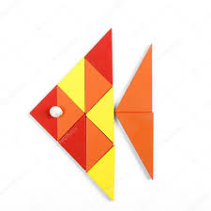
IŠ KOKIŲ GEOMETRINIŲ FIGŪRŲ SUDARYTA ŽUVIS?
APIBRAUKIT TINKAMĄ ATSAKYMĄ.

Slide 9
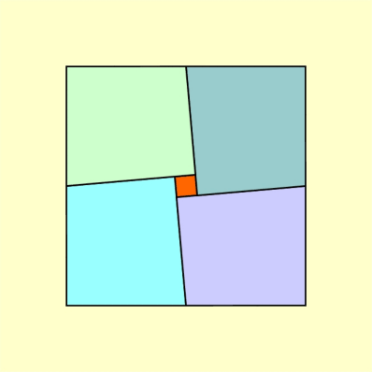
KVADRATAS

Slide 10
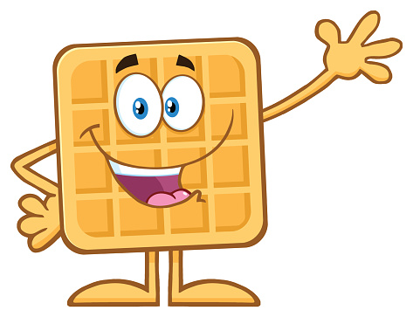
Pristatysiu jį trumpai:
Statūs jo visi kampai
Ir vienodos tartum dvynės
Visos keturios kraštinės.
Visi mąsto, galvas suka:
Kas jis toks galėtų būti?

Slide 11
KVADRATAS
KVADRATAS TURI KETURIS KAMPUS IR KETURIAS VIENODAS KRAŠTINES.
KAMPAI
KRAŠTINĖ

Slide 12
APIBRAUK KVADRATUS.

Slide 13
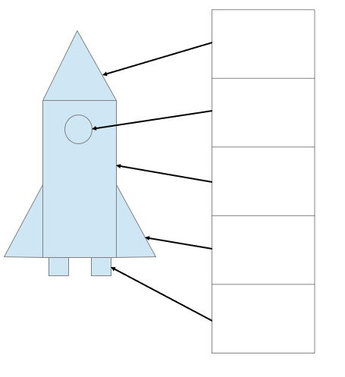
Į TUŠČIUS LANGELIUS NUPIEŠK ATITINKAMAS GEOMETRINES FIGŪRAS.

Slide 14
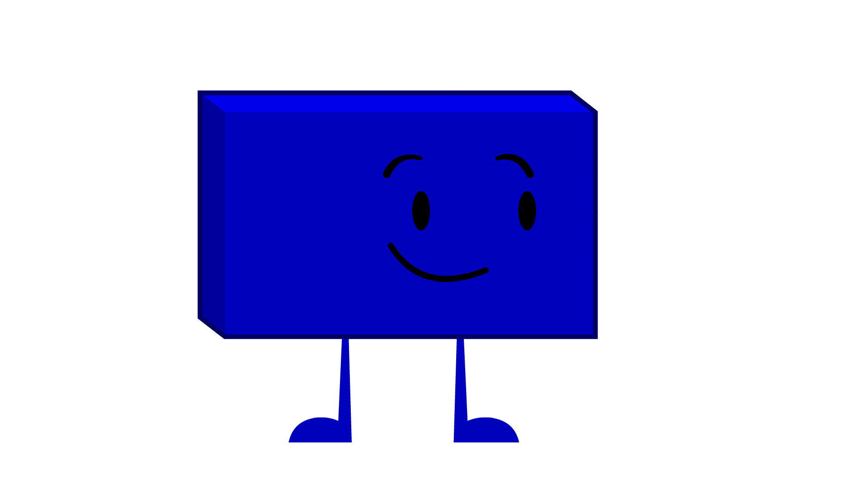
STAČIAKAMPIS

Slide 15
STAČIAKAMPIS
STAČIAKAMPIS TURI KETURIS KAMPUS IR KETURIAS KRAŠTINES.

Slide 16
KURI FIGŪRA YRA STAČIAKAMPIS?

Slide 17
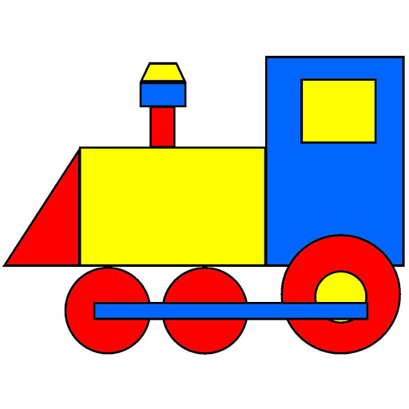
SURASK STAČIAKAMPIUS IR JUOS SUSKAIČIUOK.

Slide 18
SKRITULYS

Slide 19
SKRITULYS
SKRITULYS:
APVALUS
PILNAVIDURIS
PLOKŠČIAS

Slide 20
Kiek matote SKRITULIŲ?

Slide 21
KURI FIGŪRA SKRITULYS?

Slide 22
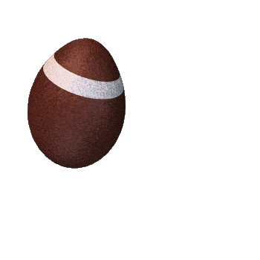
OVALAS

Slide 23
OVALAS
KAIP ATSKIRAS OVALO ATVEJIS, PAŽYMĖTINA KIAUŠINIO FORMA, DAŽNIAUSIAI NAUDOJAMA NORINT APIBRĖŽTI OVALO SĄVOKĄ.

Slide 24
SURASK IR APIBRAUK OVALĄ.

Slide 25
KOKIAS GEOMETRINES FIGŪRAS PRIMENA PIEŠINĖLIAI?

Slide 26
O DABAR PAŽAISKIME KARTU.
https://www.youtube.com/watch?v=K8zPX31zl30

